Slide 1

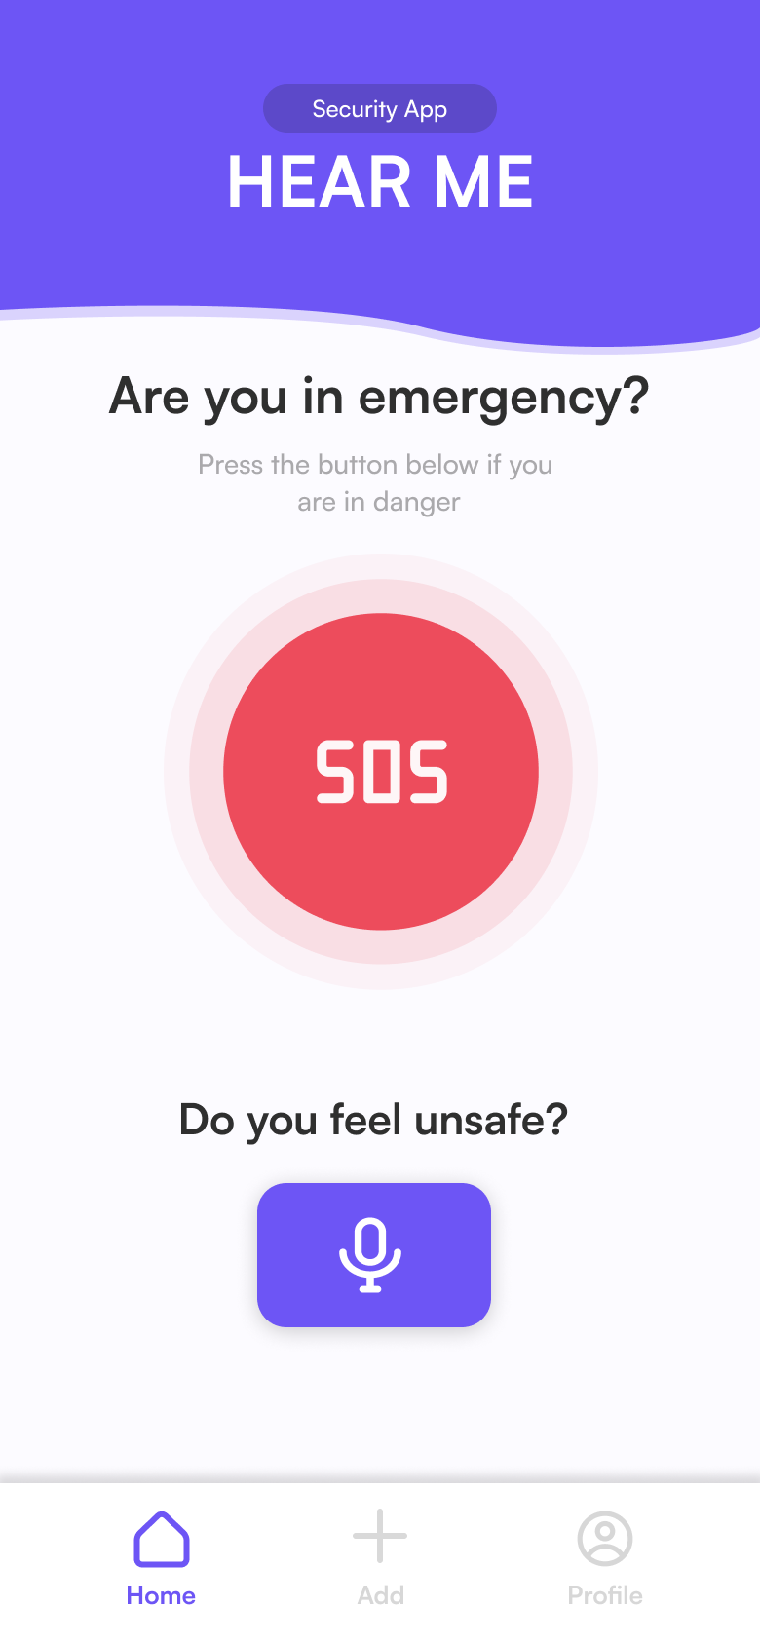
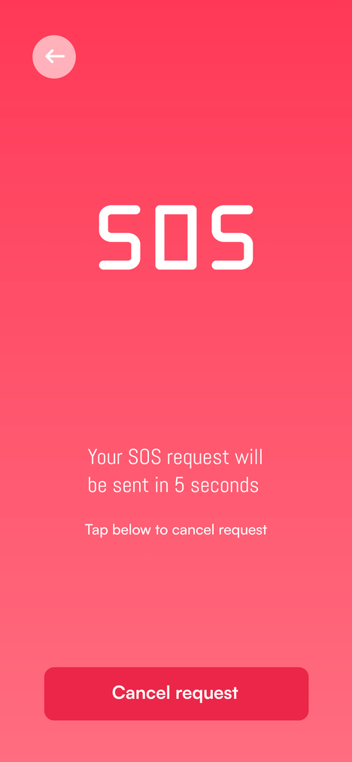

tim1
HEAR
Me
github/hear_me

Slide 2
tim1
ZAŠTO MI?
01
Brza i diskretna aktivacija
04
Aktiviranje SOS režima glasovnom naredbom
02
Automatsko slanje informacija o lokaciji
05
Fleksibilnost u prilagođavanju
03
Pouzdana komunikacija u hitnim situacijama
06
Intuitivan Interfejs i Jednostavna upotreba

Slide 3

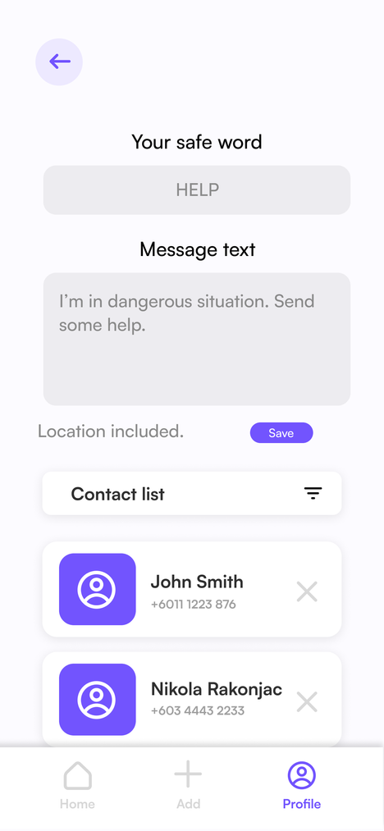
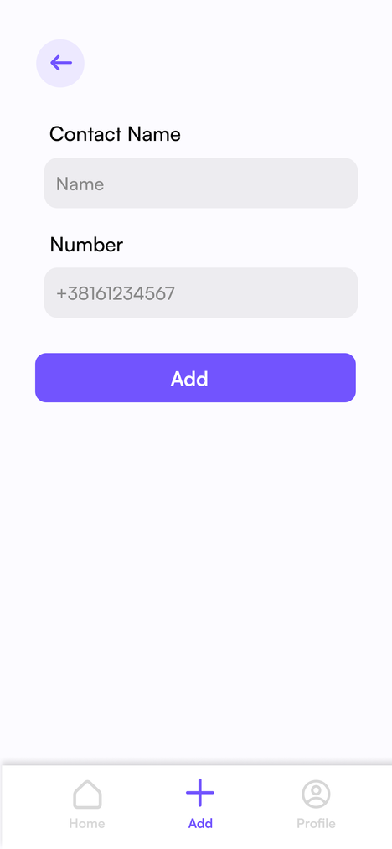
tim1
Pregled
funkcionalnosti
Aktivacija SOS režima jednim klikom ili govornom komandom.
01
02
Dodavanje kontakta u hitnim slučajevima.
03
Biranje reči za aktivaciju SOS režima i poruke koja će tom prilikom biti poslata.

Slide 4
tim1
Pregled funkcionalnosti
04
Stranica za aktiviranje SOS režima govornom komandom
05
SOS režim – slanje poruke i lokacije.

Slide 5



tim1
HVALA NA PAŽNJI
github/hear_me
Figma
Kotlin
Tijana Đukić
Nikola Rakonjac
Aleksa Vidojević
Đorđe Basarić

